Slide 1
Resumo Categoria

Slide 2
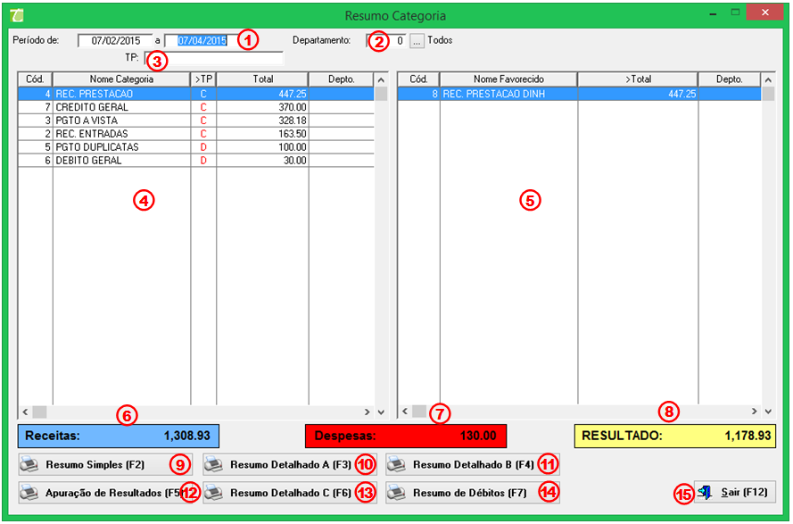
Apresenta o resumo das categorias cadastradas no sistema conforme pesquisa realizada.

Slide 3
Período de/a: Buscar por data inicial e final;
Departamento: Para definir uma pesquisa por departamento;
Campo de busca: Permite personalizar pesquisa;
Lista de Categoria: Apresenta uma lista de categorias conforme pesquisa realizada;
Lista de Favorecido: Apresenta os favorecidos relacionados às categorias;
Receitas: Mostra o total das receitas referentes às categorias pesquisadas;
Despesas: Mostra as despesas referentes às categorias pesquisas;
Resultado: Apresenta o saldo referente às categorias pesquisadas, pois é realizado um calculo entre receitas menos despesas, apresentado o resultado;

Slide 4
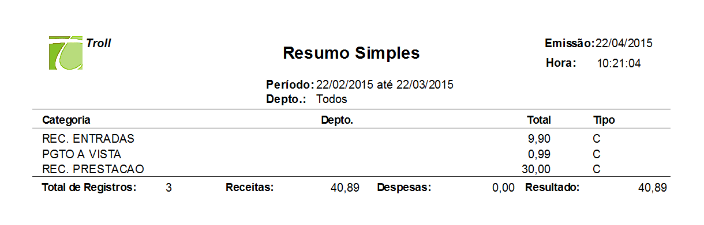
Resumo Simples – F2: Permite imprimir o resumo de forma simples;

Slide 5
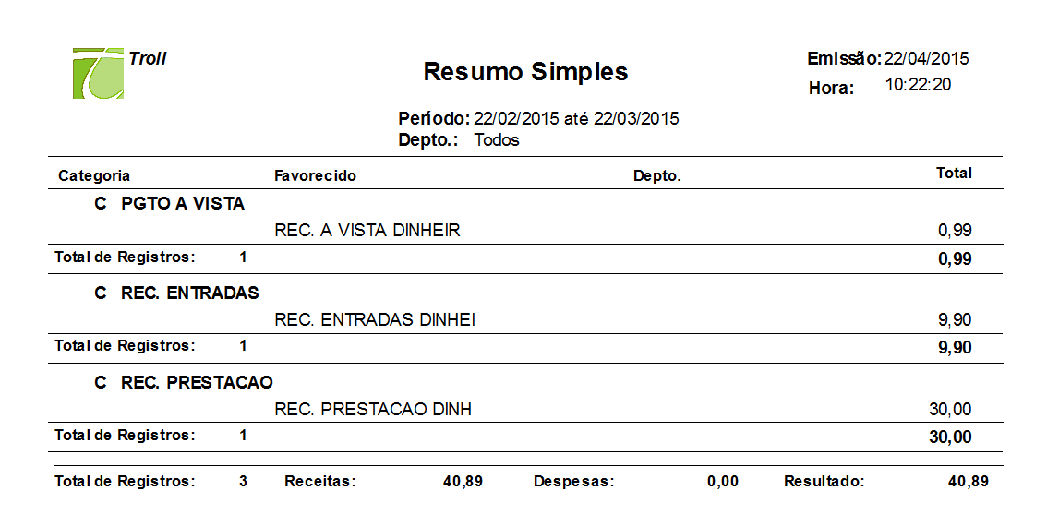
Resumo Detalhado A – F3: Para realizar a impressão de resumo detalhado por categoria;

Slide 6
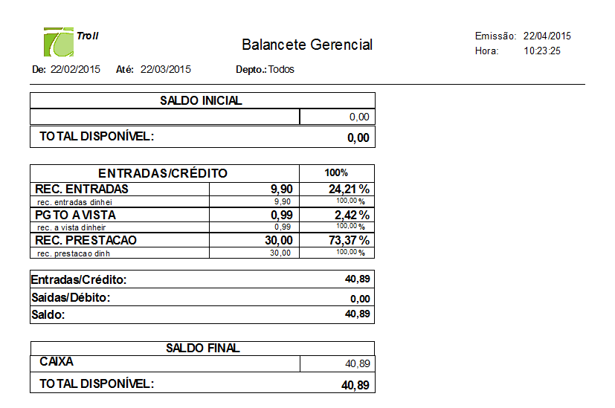
Resumo Detalhado B – F4: Permite fazer a impressão do resumo detalhado conforme layout do B, onde são separadas as categorias de entrada e das saídas;

Slide 7
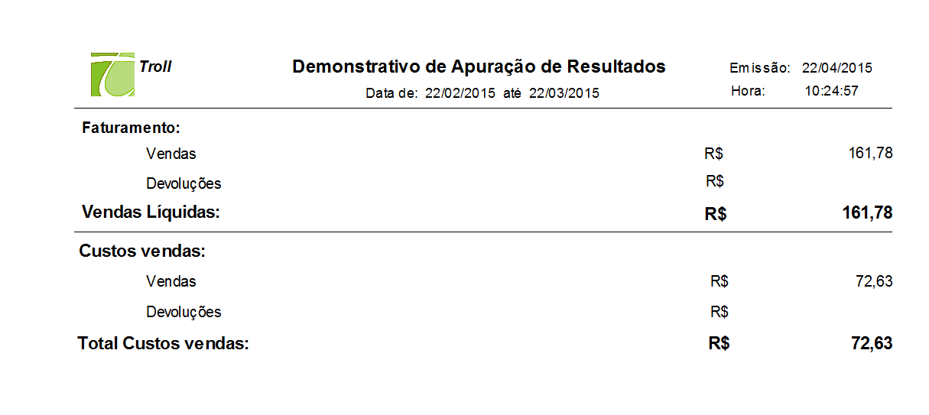
Apuração de Resultados – F5: Mostra as informações referentes ao faturamento, custo de vendas e custos fixos da empresa;

Slide 8
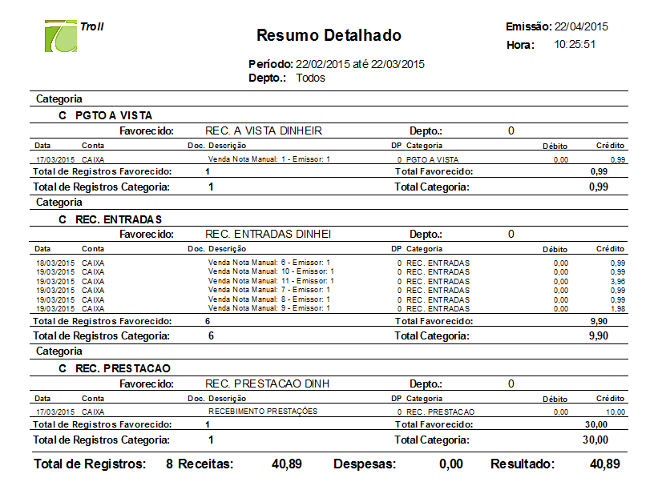
Resumo Detalhado C – F6: Apresenta um resumo detalhado, conforme categoria e favorecido;

Slide 9
Resumo de Débito – F7: Apresenta o resumo de débito conforme
Sair – F12: Opção para sair da tela.

